Slide 1

Vue d'ensemble de
UIT-Tactivities sur ICTs, l'environmentandclimatechange
AhmedZEDDAMOrange
Président, groupe de travail 5 d'ITU-T

Slide 2

Le mandat environnemental d'UIT-T
Resolution73- technologies de l'information et des communications, environnement et climatechange
Resolution79- le rôle d'information de télécommunications et technologie des communications équipement de technologie dans manipulation et de télécommunication et d'information de controllinge-wastefrom et méthodes de le traiter
Télécommunication StandardizationAssembly (WTSA-12), Dubaï
, Emirats Arabes Unis du monde
Notes:
WTSA-12
Résolution 73 d'ITU-T - technologies de l'information et des communications, environnement et changement climatique
Révisé et consenti à l'Assemblée d'étalonnage de télécommunication du monde (Dubaï, 2012)
Identifie ce jeu d'ICTs un rôle essentiel en abordant des défis environnementaux ;
La résolution 79 d'ITU-T - le rôle des télécommunications/technologie de l'information et des communications dans la manipulation et controllinge-gaspillent de l'équipement de technologie de télécommunication et d'information et des méthodes de le traiter
Consenti à l'Assemblée d'étalonnage de télécommunication du monde (Dubaï, 2012)
Contribuer pour alléger l'impact négatif ofe-gaspillent sur l'environnement et la santé

Slide 3
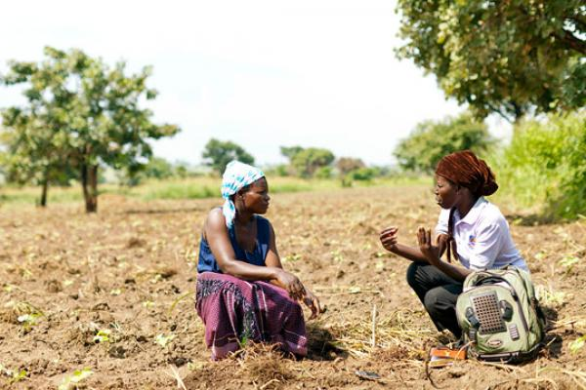
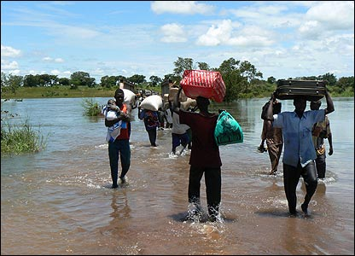
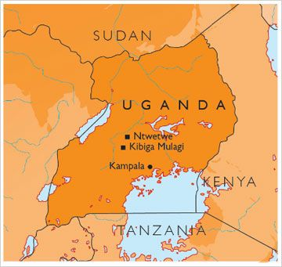
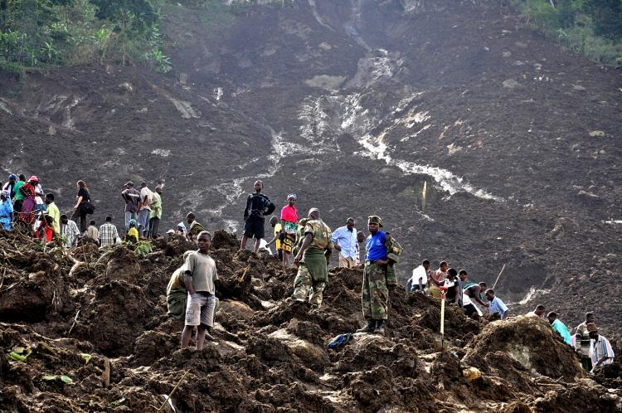
L'Ouganda
chimpreports.com
Problèmes environnementaux : climat susceptible de l'inondation et des événements de sécheresse
Ressources naturelles : cuivre, cobalt, hydro-électricité, pierre à chaux, sel, arableland
Agricultureis le secteur le plus important de theeconomy
theepochtimes.com
Menaces, prioritiesandopportunities

Slide 4

L'Ouganda
La dégradation et les menaces environnementales persistantes de changement climatique affecteront chaque secteur du développement
L'Ouganda fait des efforts concertés d'identifier des changer-occasions de climat et de développer la réduction et les adaptationprogrammes de changement climatique
  Changement climatique national Policy2013
ICTs peut jouer un rôle principal en stimulant, entre autres, des services verts, contrôle de l'environnement ande-gaspillent la gestion
go2africa.com
Menaces, occasions de prioritiesand

Slide 5

L'environmentalprogramme d'UIT-T
Développer le standardsto international protègent l'environnement
Les developpolicies d'Assistcountriesto et l'onclimate de normes d'instrument changent l'adaptation et la réduction
Compagnies d'aide devenant plus soutenables et sociallyresponsible
La recherche et développement sur l'areaswhich includee-gaspillent, efficacité énergétique et villes soutenables futées
Rôle de Raiseawarenesson des TCI en abordant des défis environnementaux
Using ICTs pour protéger l'environnement
Notes:
WTSA-12
Résolution 73 d'ITU-T - technologies de l'information et des communications, environnement et changement climatique
Révisé et consenti à l'Assemblée d'étalonnage de télécommunication du monde (Dubaï, 2012)
Identifie ce jeu d'ICTs un rôle essentiel en abordant des défis environnementaux ;
La résolution 79 d'ITU-T - le rôle des télécommunications/technologie de l'information et des communications dans la manipulation et controllinge-gaspillent de l'équipement de technologie de télécommunication et d'information et des méthodes de le traiter
Consenti à l'Assemblée d'étalonnage de télécommunication du monde (Dubaï, 2012)
Contribuer pour alléger l'impact négatif ofe-gaspillent sur l'environnement et la santé

Slide 6

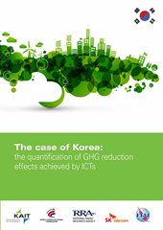

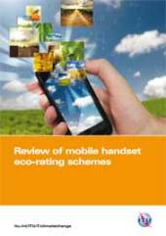



Recherche et développement
Étude de cas sur le Ghana :
Cadre reproductible pour l'adaptation et la réduction de changement climatique
Identifyingpolicy et standardsneeds
Notes:
Adaptation de changement climatique, réduction et information et technologies des communications le cas du Ghana
Ce rapport se concentre sur explorer une question de plus en plus importante : « Comment les pays en voie de développement peut-il effectivement intégrer des outils des TCI dans des stratégies d'adaptation et de réduction de changement climatique ? »
contribution de ce rapport est double. Elle présente le potentiel d'ICTs vers l'adaptation et la réduction par le cas concret du Ghana, illustrant les défis et les opportunités faits face par les pays en voie de développement dans ce domaine.

Slide 7
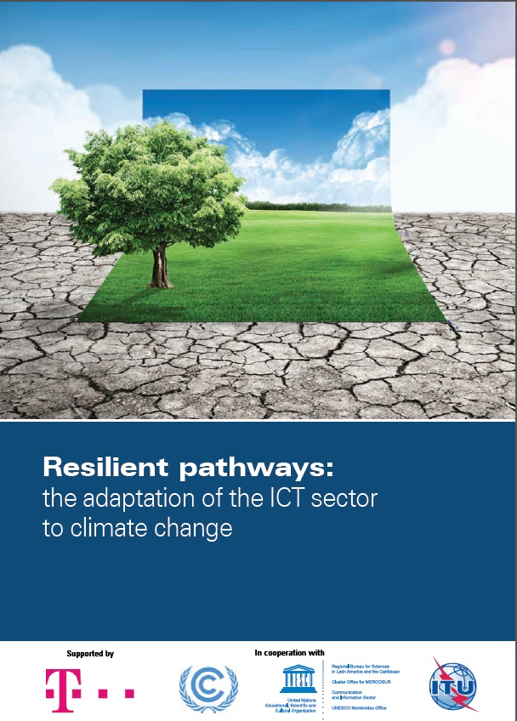

Les dernières publications
Rapports libérés en mars et avril 2014
Notes:
Voies résilientes : l'adaptation du secteur des TCI au changement climatique
L'objectif principal de ce rapport est d'explorer les impacts du changement climatique sur le secteur des TCI et du potentiel pour l'adaptation, tout en soulignant le besoin de voies résilientes d'action, permettant à des environnements et à de nouvelles normes de stimuler l'approche de secteur à l'adaptation.
Partnering pour des solutions : ICTs dans la gestion de l'eau futée
Bien que les populations de croissance économique, de changement climatique et d'augmentation influencent fortement la disponibilité des ressources en eau globales, l'incorporation stratégique d'ICTs dans SWM peut atténuer certains de ces défis. De tels accomplissements, cependant, sont inaccessibles sans participation appropriée de dépositaire et achètent. L'intention principale de ce rapport est d'aller plus loin et de souligner comment ICTs peut surmonter certains des défis relevés dans le secteur de l'eau quand il y a participation appropriée de dépositaire.

Slide 8

Trousse à outils sur la durabilité environnementale
Appui pratique détaillé sur la façon dont les compagnies des TCI peuvent établir la durabilité dans leurs exécutions et gestion
Pratique
appui
Liste de contrôle
Normes
Appui
Liste de contrôle normalisée de specificto de conditions de durabilité
secteur des TCI
Contribution continue au groupe de travail 5 d'ITU-T qui a le but de développer des normes globales dans cette arène
Notes:
La trousse à outils sur la durabilité environnementale pour le secteur des TCI est une initiative d'ITU-T qui fournit l'abondance de l'appui détaillé sur la façon dont les compagnies des TCI peuvent établir la durabilité dans les exécutions et la gestion de leurs organismes, par l'application pratique des normes internationales et des directives.
Cette trousse à outils fournit un ensemble de conditions convenues de durabilité pour des compagnies des TCI qui tient compte d'un reportage plus objectif de la façon dont la durabilité est pratiquée dans le secteur des TCI dans ces zones clé : bâtiments soutenables, TCI soutenables dans des organismes de corporation, produits soutenables, extrémité de gestion de la vie, caractéristiques générales et KPIs, et un cadre d'évaluation pour des incidences sur l'environnement du secteur des TCI.

Slide 9
Contenu de trousse à outils
Document | Summary
Introduction to toolkit | A business-led perspective on the use of sustainability in ICT organizations
Sustainable ICT in corporate organizations | Sustainability issues with the use of ICT products and services
Sustainable products | Sustainability-led design principles and practice for ICT products
Sustainable buildings | Sustainability management of the construction, use and decommissioning of ICT buildings
End-of-life management | Support in dealing with the various end-of-life stages of ICT equipment
General specifications and KPIs | Environmental KPIs that can be used to manage and evaluate sustainability performance
Assessment framework | Mapping the standards and guidelines applying to the ICT industry

Slide 10









Portail global sur ICTs, environnement et changement climatique
Launchedin février 2014
Notes:
Le portail global d'UIT sur ICTs, l'environnement et le changement climatique comporte des normes vertes des TCI d'ITU-T, et fournit les ressources externes de courant liées à ICTs et à changement climatique.
Matières :
CHANGEMENT CLIMATIQUE
Gestion de l'eau FUTÉE
VILLES SOUTENABLES FUTÉES
E-WASTE
FOURNITURE VERTE DES TCI
CALCUL ET CENTRES DE TRAITEMENT DES DONNÉES DE NUAGE
CHAÎNES D'APPROVISIONNEMENTS DE VERDISSAGE DES TCI

Slide 11

Relèvement de la conscience
Meetingof le groupe de travail d'ITU-T SG5 1 et fonctionnement Party223-
29 juillet 2014, Genève, Suisse
Forum sur le « EMF - que signifie-t-il vraiment ?«
4 septembre 2014, Santo Domingo, DominicanRepublic
Forumon villes 17 septembre 2014 soutenable
, lecture, Royaume-Uni
4ème ITUGreen StandardsWeek
22-26 septembre 2014, Pékin, Chine
Réunion du groupe régional d'ITU-T SG5 pour l'Asie et (SG5RG-AP) le 26 septembre 2014
Pacifique, Pékin, Chine

Slide 12


Semaine de normes d'ITUGreen
Annualevent
Discussion globale de platformfor et connaissance-partage pour soulever la conscience d'importance et les occasions d'employer des normes des TCI pour établir une économie verte et pour assurer un sustainablefuture
Pour apporter à specialistsin togetherleading le champ, des responsables politiques supérieurs aux ingénieurs, aux concepteurs, aux planificateurs, aux fonctionnaires de gouvernement, aux régulateurs, aux experts en matière de normes et à d'autres.
Notes:
Après que les événements réussis tenus à Rome (2011) et à Paris (2012), ITU-T ait continué à mener l'organisation des semaines vertes de normes.
La 3ème semaine de normes de vert a eu lieu à Madrid, l'Espagne, il y a environ deux semaines et a comporté, entre autres, des discussions un-gaspillent la gestion, l'arrangement d'eco-estimation et les villes soutenables futées.
La semaine verte de normes est la plate-forme globale pour la discussion et connaissance-partageant cela rassemble de principaux spécialistes dans le domaine et vise à soulever la conscience d'importance et les occasions d'employer des normes des TCI pour établir une économie verte et pour assurer un futur soutenable.

Slide 13


ITUGreen StandardsWeek - 4ème édition
Vue d'ensemble
Une économie efficace de ressource soutenable de Forumon « ICTfor vert »
22 septembre 2014
Forumon « E-gaspillent : l'inconvenienttruth «
23 septembre 2014
Haut-LevelForum « plaçant les sustainablecities de forsmart de vision «
24 septembre 2014
Forumon « UsingEMF pour réaliser la ville soutenable la plus futée »
25 septembre 2014
Regionalmeeting ofSG5 RegionalGroup pour l'Asie et le 26 septembre 2014
thePacific
VOUS VOIR les 22-26 septembre 2014 dans Pékin !
Notes:
L'UIT organise les quatrièmes normes la semaine, du 22 au 26 septembre 2014 de vert dans Pékin, Chine. La semaine verte de normes sera accueillie avec bonté par Huawei en collaboration étroite avec l'académie de la Chine de la recherche de télécommunication (CATR) du ministère de la technologie d'industrie et d'information (MIIT) du gouvernement de la République populaire de Chine.
La semaine verte de normes agit en tant que plate-forme globale pour la discussion et connaissance-partage afin de soulever la conscience d'importance et les occasions d'employer les TCI pour établir une économie verte et pour assurer un futur soutenable.
La semaine verte de normes rassemblera de principaux spécialistes dans le domaine, des responsables politiques supérieurs aux ingénieurs, aux concepteurs, aux planificateurs futés de ville, aux fonctionnaires de gouvernement, aux régulateurs, aux experts en matière de normes et à d'autres.
Organisateurs : UIT et CATR
Centre serveur : Huawei

Slide 14

Envisagement d'un futur soutenable pour l'Afrique
Raiseawarenesson le rôle des normes globales dans l'accès de propagation pour verdir la durabilité inenabling d'ICTsand
Travailler le vert principal ICTstandards de todevelop de dépositaires d'inpartnershipwith pour établir une économie verte et pour combattre le changement climatique
Standardizedachievementcan soit multiplié dans le monde entier à travers le wholeindustry
Améliorer les environmentalregulations pour des espérances de withconsumer de pas d'ICTtokeep

Slide 15
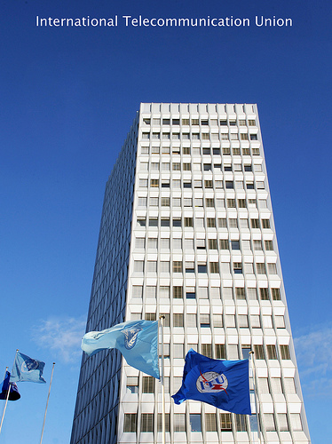
MERCI
ITU-T et climat Changeitu.int/go/ITU-T/climate
Colloques et événements d'UIT sur ICTs et climat Changeitu.int/ITU-T/worksem/climatechange
ITU-T/SG5 « environnement et changement climatique »
itu.int/go/tsg5
greenstandard@itu.int

